Slide 2
Vetores e matrizes
Organizar e apresentar o projeto
Aula 3: Deixando o projeto mais claro
Código da aula: SISANO1C1B4S26A3

Slide 3



25
Do menu ao sistema completo
Mapa da Unidade 6 Componente 1
Você está aqui!
Vetores e matrizes
26
Organizar e apresentar
o projeto
20
Arquivos – Entrada e saída

Slide 4

Mapa da Unidade X Componente Y
Mapa da Unidade 6 Componente 1
Nome da unidade curricular
Vetores e matrizes
Você está aqui!
Organizar e apresentar o projeto
26
Aula 3: Deixando o projeto mais claro
Código da aula: SISANO1C1B4S26A3

Slide 5
Reorganizar o mesmo projeto do bimestre com nomes mais claros, funções bem definidas e menos repetição, mantendo o funcionamento.
Organizar e melhorar a legibilidade de um programa em terminal já funcional, usando nomes claros, funções e redução de trechos repetidos, sem alterar o comportamento esperado.
Roteiro de atividade prática.
Recurso audiovisual para exibição de vídeos e imagens.
Caneta e caderno para anotações.
Computador com internet.
Exercer autonomia ao revisar o próprio código, melhorar a organização do projeto e apresentar a solução com clareza para a turma.

Slide 6
Diálogo
Na aula anterior, aprendemos a extrair uma função quando encontramos um trecho de código repetido. Também vimos que uma função pode ser reutilizada em diferentes partes do programa.
Agora vamos olhar novamente para o código completo da Papelaria Ponto Certo e procurar outras oportunidades de reorganização.
Qual outra tarefa do programa aparece em mais de um lugar e poderia ser organizada em uma função?

Slide 7

Registro
Deixando o código pronto para a próxima manutenção
Roteiro de atividade prática.
Caneta ou lápis.
Computador com Python instalado.
Arquivo (.py) do sistema da Papelaria Ponto Certo.
Leiam o roteiro de atividade prática.
Sigam os passos propostos.
Ao finalizarem, enviem individualmente o roteiro preenchido via AVA.
Durante a aula
Até 4 estudantes
Roteiro preenchido
(imagem, .doc ou .pdf)

Slide 8
Registro
        Uma equipe encontrou a mesma lógica de busca de produto em várias funções. Qual mudança representa melhor uma refatoração?
Copiar a lógica para nova função e manter as antigas.
Unir todas as funções do sistema em uma função maior.
Alterar o menu para que a busca aconteça só uma vez.
Criar uma função de busca e usá-la onde necessário.

Slide 9
Registro
        Uma equipe encontrou a mesma lógica de busca de produto em várias funções. Qual mudança representa melhor uma refatoração?
Copiar a lógica para nova função e manter as antigas.
Unir todas as funções do sistema em uma função maior.
Alterar o menu para que a busca aconteça só uma vez.
Criar uma função de busca e usá-la onde necessário.

Slide 10
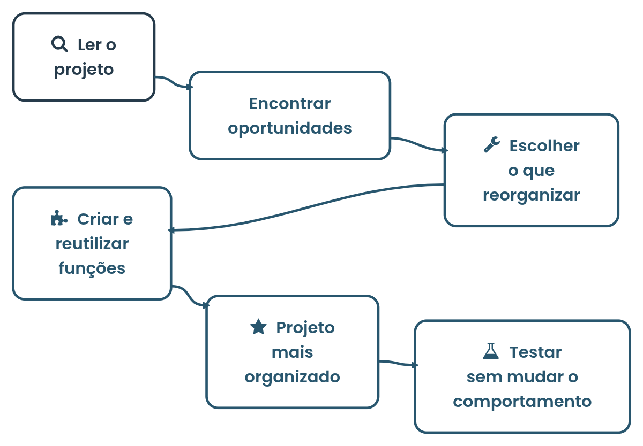
Produzido pela SEDUC-SP com apoio da ferramenta ChatGPT.

Slide 11
Revise as boas práticas de nomenclatura do Python, usando este guia para revisar os nomes de variáveis e funções do seu próprio projeto:
ARAÚJO, R. Como dar nomes para variáveis no Python – Nomenclatura PEP8. Hashtag Treinamentos, 20 jul. 2026. Disponível em: https://www.hashtagtreinamentos.com/como-dar-nomes-para-variaveis-python. Acesso em: 26 ago. 2026.
Saiba mais

Slide 12
ARAÚJO, R. Como dar nomes para variáveis no Python – Nomenclatura PEP8. Hashtag Treinamentos, 20 jul. 2026. Disponível em: https://www.hashtagtreinamentos.com/como-dar-nomes-para-variaveis-python. Acesso em: 08 ago. 2026.
FREITAS, L. Clean Code: porque bons programadores escrevem código para pessoas, não para máquinas. Dio, 24 out. 2025. Disponível em: https://www.dio.me/articles/clean-code-porque-bons-programadores-escrevem-codigo-para-pessoas-nao-para-maquinas-c4d01c2e5913.
Acesso em: 08 ago. 2026.
PYTHON SOFTWARE FOUNDATION. Definindo funções. Documentação Python 3, [s.d.]. Disponível em: https://docs.python.org/pt-br/3/tutorial/controlflow.html#defining-functions. Acesso em: 08 ago. 2026.
Identidade visual: imagens © Getty Images

Slide 14


Slide 6
Orientações: seção Relembre. Retome o conceito de extração de funções trabalhado na aula anterior e prepare os estudantes para aplicar esse raciocínio em outras partes do projeto.
Tempo previsto: 5 minutos.
Gestão de sala de aula: conduza a retomada com a turma toda. Incentive respostas baseadas no código completo da Papelaria Ponto Certo, sem apresentar ainda a solução da atividade.
Condução da dinâmica: retome que uma função pode concentrar uma tarefa repetida e ser reutilizada em diferentes partes do programa. Em seguida, peça que os estudantes observem o código completo e procurem outra tarefa que apareça em mais de um lugar. Lance a pergunta: “Qual outra tarefa do programa aparece em mais de um lugar e poderia ser organizada em uma função?” Registre algumas hipóteses antes de iniciar a atividade prática.
Expectativas de respostas: espera-se que os estudantes identifiquem alguma lógica repetida no próprio código. A busca de produtos pelo nome é uma resposta esperada, pois aparece em diferentes funções do programa. Também podem identificar outras repetições válidas. O importante é que consigam apontar a repetição no código e justificar por que ela poderia ser organizada em uma função.

Slide 15
Slide 7
Orientações: seção Colocando em prática. Oriente os estudantes a trabalharem diretamente no código completo da Papelaria Ponto Certo. A proposta é ampliar a refatoração iniciada na aula anterior, identificando novas oportunidades de organização e tomando decisões sobre quais trechos podem ser transformados em funções reutilizáveis.
Tempo previsto: 40 minutos.
Gestão de sala de aula: circule pela sala acompanhando as escolhas dos estudantes. Evite indicar imediatamente qual função criar. Primeiro, peça que mostrem no próprio código onde encontraram a repetição e expliquem qual tarefa pretendem organizar.
Condução da dinâmica: oriente os estudantes a começarem pela reutilização de formatar_produto(). Em seguida, peça que localizem a lógica repetida de busca de produtos pelo nome e criem buscar_produto() para concentrar essa tarefa. Depois, incentive a procura de uma terceira oportunidade de reorganização no próprio código. Acompanhe as alterações por etapas, orientando que testem cada mudança antes de avançarem. Ao finalizarem, lembre os estudantes de enviarem, individualmente, o roteiro preenchido (.doc, .pdf ou .jpeg / .png) via AVA, para registro da atividade.
Expectativas de respostas: disponível no roteiro de atividade prática do professor. Espera-se que os estudantes reutilizem formatar_produto(), criem buscar_produto() corretamente e a utilizem nos pontos do programa que precisam localizar produtos. Na terceira melhoria, podem apresentar soluções diferentes, desde que a repetição seja real, a nova função tenha responsabilidade clara e a alteração não mude o comportamento esperado do programa.
Slides 8 e 9
Orientações: o objetivo da seção Pause e responda é mobilizar os estudantes em relação aos conhecimentos apresentados e construídos em aula. É registro.
Tempo previsto: 2 minutos.
Resposta correta: Criar uma função de busca e usá-la onde necessário.
Feedback da atividade: a refatoração concentra uma lógica repetida em um único lugar e permite reutilizá-la sem mudar a finalidade do programa.

Slide 16
Slide 10
Orientações: a seção O que nós aprendemos hoje? tem o objetivo de reforçar e esclarecer os principais conceitos discutidos, incentivando os estudantes a recordarem e articularem os principais pontos da aula.
Tempo previsto: 2 minutos.
Gestão de sala de aula:
mantenha um tom positivo e construtivo, reforçando o aprendizado;
seja direto e objetivo nas explicações para manter a atividade dentro do tempo estipulado;
engaje os estudantes rapidamente, pedindo confirmações ou reações breves às definições apresentadas.
Condução da dinâmica:
explique aos estudantes que esse é um momento de reflexão e esclarecimento sobre os conceitos abordados na aula;
informe que será feita uma rápida revisão para assegurar o entendimento correto das definições e dos conceitos;
apresente o slide com os principais tópicos da aula. E retome rapidamente os conceitos representados no esquema, reiterando a importância de cada um deles e como ele se encaixa no contexto maior da aula e na vida profissional.
O que é esperado: os estudantes devem sair da aula com um entendimento claro e preciso dos conceitos principais.
Slide 11
Orientações: a seção Saiba mais apresenta recursos extraclasse para que os estudantes complementem sua formação. Incentive-os a continuarem explorando o tema da aula.
Tempo previsto: 1 minuto.

